Slide 1
즉시 로딩과 지연 로딩
즉시 로딩과 지연 로딩은 시스템 성능에 영향을 미치는 중요한 요소
이를 이해하기 위해 먼저 프록시에 대한 이해가 필요

Slide 2
프록시

Slide 3
질문
Member가 Team을 참조하는 상황에서 Member 엔티티를 조회할 때 Team도 함께 조회해야 할까?(Team을 조회할 때 연관된 Member도 같이 조회해야 하나?)
함께 조회 → (조인)쿼리 한번으로 Member와 Team을 알 수 있음
But, Member만 사용하고 Team을 사용하지 않는다면?
더욱이 team이 resource를 많이 차지하는 객체라면?
해결책 → 프록시, 지연로딩

Slide 4
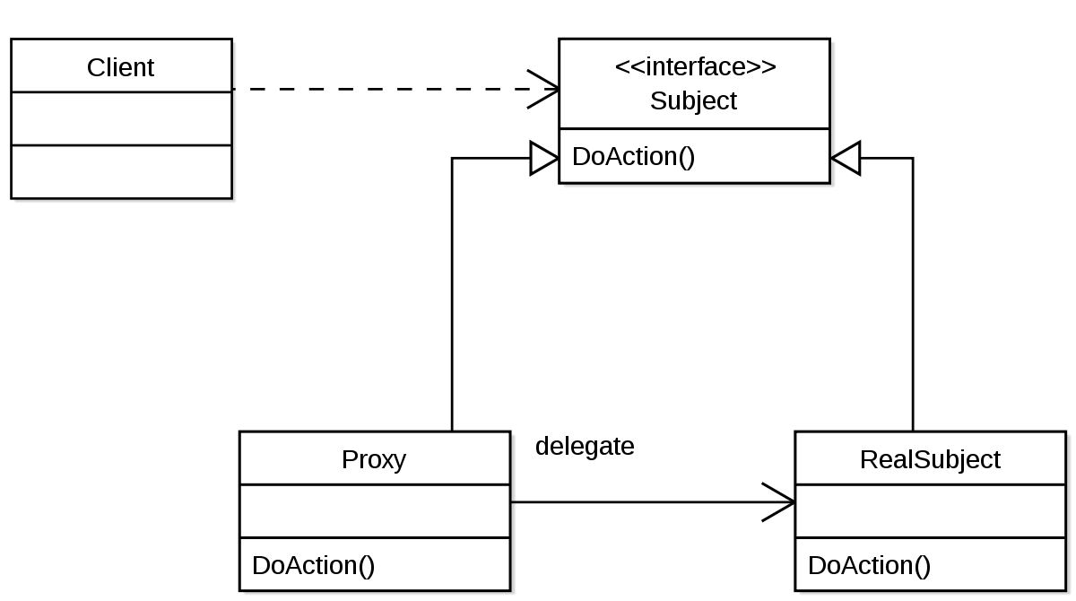
프록시
프록시의 뜻: 1) 가짜 2) 대리인
클라이언트
중개자
객체
프록시
X
일을 위임
프록시 패턴

Slide 5
프록시
프록시 패턴 장점
사용 여부가 "불확실한" 덩치가 큰 객체의 생성을 막아줌
자원 소비가 큰 동작(DB 쿼리, 파일 처리)을 최대한 미루고 사용되는 시점에 수행 (지연로딩)
기존 객체를 변형하지 않고 추가적인 작업이나 확장(로깅, 권한 검사 ..)을 위해(AOP)
보안

Slide 6
getReference()
지연 로딩: JPA는 엔티티가 실제 사용될 때까지 데이터베이스 조회를 지연
예를 들어 member.getTeam.getName()과 같이 team의 이름을 조회하는 시점에 select문을 실행
지연 로딩을 이해(최종 목표)하기 위해서는 프록시의 개념을 이해(기반)해야 함
team을 나중에 조회한다는 이유로 member의 team 필드를 null로 둔다면 getName()과 같은 함수 실행자체가 실행이 안됨 → 가짜 객체를 일단 채워둠(이것이 프록시)
em.find() VS em.getReference()
find()
DB를 통해서 실제 엔티티 객체를 조회하여 반환
getReference()
DB의 조회를 미루는 가짜(프록시, 대리자) 엔티티 객체를 반환

Slide 7
조회하는 두 가지 방법
@Entity
public class Member {
@Id
@Column(name="MEMBER_ID")
private String id;
private String name;
}
id를 type을 String으로 변경 후 실습
Member member = new Member();
member.setId("member1");
em.persist(member);
em.flush();
em.clear();
em.find(Member.class, member.getId());
Member member = new Member();
member.setId("member1");
em.persist(member);
em.flush();
em.clear();
em.getReference(Member.class, member.getId());

Slide 8
코드 보기
@Entity
public class Member {
@Id
@GeneratedValue(strategy = GenerationType.IDENTITY)
private Long id;
private String name;
}
체크해보기
Member member = new Member();
member.setId("member1")
em.persist(member);
em.flush();
em.clear();
Member findMember = em.find(Member.class, member.getId());
//Member findMember = em.getReference(Member.class, member.getId());
System.out.println("class name: "+findMember.getClass().getName());
select 쿼리가 나가는가?
조회된 findMember의 클래스 이름은 무엇인가?

Slide 9
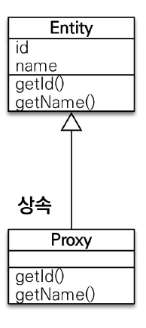
프록시 특징
상속
실제 클래스를 상속 받아서 만들어짐(c.f. interface를 구현하는 것과 차이. Ex) JDK Dynamic Proxy)
하이버네이트가 자동 생성
실제 클래스와 겉 모양이 같음
사용하는 입장에서는 진짜 객체인지 프록시 객체인지 구분하지 않고 사용

Slide 10
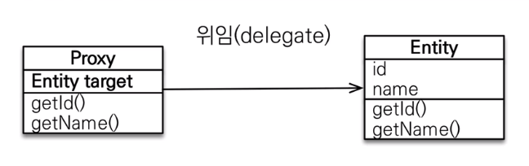
프록시 특징
위임
프록시 객체는 실제 객체의 참조(target)을 보관
프록시 객체를 호출하면 프록시 객체는 실제 객체의 메소드를 호출
클라이언트가 임무 부여
ex) getName()

Slide 11
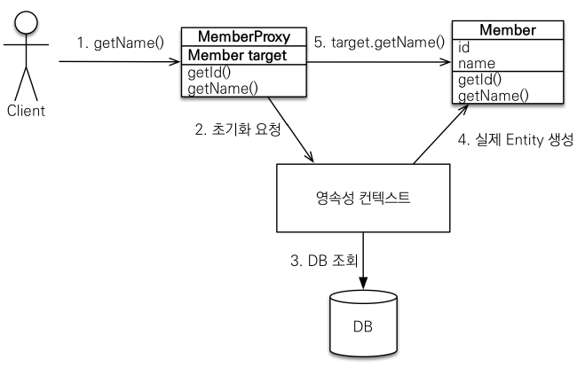
프록시 특징
프록시 객체의 초기화(실제 사용될 때 데이터베이스에서 실제 엔티티 객체를 생성)
Member findMember = em.getReference(Member.class, member.getId());
findMember.getName();
프록시 객체에 member.getName()을 호출해서 실제 데이터를 조회한다.
프록시 객체는 실제 엔티티가 생성되어 있지 않으면 영속성 컨텍스트에 실제 엔티티 생성을 요청하는데 이것을 초기화라 한다.
영속성 컨텍스트는 데이터베이스를 조회해서 실제 엔티티 객체를 생성한다.
프록시 객체는 생성된 실제 엔티티 객체의 참조를 Member target 멤버변수에 보관한다.
프록시 객체는 실제 엔티티 객체의 getName()을 호출해서 결과를 반환한다.

Slide 12
프록시 특징
초기화 정리
프록시 객체는 처음 사용할 때 한 번만 초기화
프록시 객체를 초기화 할 때, 프록시 객체가 실제 엔티티로 바뀌는 것은 아님
초기화 되면 프록시 객체를 통해서 실제 엔티티에 접근 가능
정확히 말하면 target에 값이 채워지는 것일 뿐
영속성 컨텍스트에 찾는 엔티티가 이미 있으면 데이터베이스를 조회할 필요가 없으므로 em.getReference()를 호출해도 프록시가 아닌 실제 엔티티를 반환
초기화는 영속성 컨텍스트의 도움을 받아야 가능 → 즉, 준영속 상태의 프록시를 초기화하면 문제가 발생
em.getReference()로 조회한 클래스는 HibernateProxy 클래스
System.out.println("before class name: "+findMember.getClass().getName());
findMember.getName();
System.out.println("after class name: "+findMember.getClass().getName());

Slide 13
프록시 특징
프록시와 식별자
엔티티를 프록시로 조회할 때(getReference) 전달된 식별자는 프록시 객체에 보관됨
프록시 객체는 식별자 값을 가지고 있으므로 식별자 값을 조회하는 team.getId()를 호출해도 프록시를 초기화하지 않음(id는 알고있으므로 DB 조회 필요 X)
엔티티 접근 방식을 필드(@Access(AccessType.FIELD))로 설정하면 JPA는 getId() 메소드가 id만 조회하는 메소드인지 다른 필드까지 활용해서 어떤 일을 하는 메소드인지 알지 못하므로 프록시 객체를 초기화
@Access를 명시하지 않으면 @Id의 위치에 따라 접근 방식이 결정
필드 위에 명시(현재 우리 방식): 필드 접근
getter에 명시: 프로퍼티 접근
Team team = em.getReference(Team.class, "team1");//식별자 보관 team.getId();//초기화 되지 않음

Slide 14
프록시 특징
프록시와 식별자
하이버네이트는 JPA 명세와는 다르게, 식별자를 호출할 때는 엔티티를 초기화하지 않음
Member member = new Member();
member.setId("member1");
member.setName("member1");
Team team = new Team();
team.setId("team1");
team.setName("team1");
member.setTeam(team);
em.persist(team);
em.persist(member);
em.flush();
em.clear();
Member findMember = em.find(Member.class, member.getId());
System.out.println(findMember.getTeam().getId()); // team 초기화 X(team.id(프록시 객체)는 null)
System.out.println(findMember.getTeam().getName()); // team 초기화 O, select 쿼리 발생

Slide 15
타입 체크
프록시와 실제 객체의 타입 체크
Member member1 = new Member();
member1.setId("member1");
em.persist(member1);
Member member2 = new Member();
member2.setId("member2");
em.persist(member2);
em.flush();
em.clear();
Member find1 = em.find(Member.class, member1.getId());
Member find2 = em.find(Member.class, member2.getId());
//Member find2 = em.getReference(Member.class, member2.getId());
System.out.println("클래스가 같은가?" + (find1.getClass()==find2.getClass()));
checkTeam(find1, find2){
타입 비교 로직
}
함수의 파라미터로 넘기면
비교 코드가 숨겨짐
checkTeam 안에서 find1과 find2의 타입이
같은지 비교할 때 클래스의 == 비교는
의도하지 않는 결과를 가져올 수 있음

Slide 16
타입 체크
instanceOf를 사용하는 것이 안전
앞선 예제에서는 클래스 타입으로 비교할 때 문제 발생
Member find1 = em.find(Member.class, member1.getId());
Member find2 = em.getReference(Member.class, member2.getId());
System.out.println("find1 instanceof Member "+ (find1 instanceof Member));
System.out.println("find2 instanceof Member "+ (find2 instanceof Member));

Slide 17
타입 체크
하나의 트랜잭션에서 동일한 엔티티에 대해 find와 getReference가 동시에 사용된다면?
Repeatable read를 보장하는 방향으로
Member m1 = em.find(Member.class, member1.getId());
System.out.println("find1 type "+ m1.getClass());
Member m2 = em.getReference(Member.class, member1.getId());
System.out.println("find2 type "+ m2.getClass());
System.out.println("m1==m2: " + (m1==m2));
프록시로 변형해서
생기는 이득이 없음
영속성 컨텍스트에 찾는 엔티티가 이미 있으면 em.getReference()를 호출해도 실제 엔티티 반환
Member m1 = em.getReference(Member.class, member1.getId());
System.out.println("find1 type "+ m1.getClass());
Member m2 = em.find(Member.class, member1.getId());
System.out.println("find2 type "+ m2.getClass());
같은 프록시 반환

Slide 18
타입 체크
실무에서는 find, getReference의 비교로 인해 복잡한 문제가 발생되는 경우는 크게 없음
중요한 것은 find나 getReference와 같은 메소드의 종류와 관계 없이 개발자가 엔티티를 제어하는 것이 중요

Slide 19
주의 사항
영속성 컨텍스트의 도움을 받을 수 없는 준영속 상태( by em.detach, em.close, em.clear )일 때, 프록시 객체 초기화 문제가 발생
트랜잭션의 범위 밖에서 프록시 객체를 조회하려고 할 때
org.hibernate.LazyInitializationException 예외 발생
Web project 실무에서 많이 발생하는 문제(트랜잭션이 종료 된 후 추가적인 조회를 하려고 할 때)
Member member1 = new Member();
member1.setId("member1")
em.persist(member1);
em.flush();
em.clear();
Member m1 = em.getReference(Member.class, member1.getId());
System.out.println("find1 type "+ m1.getClass());
em.detach(m1);
m1.getName();

Slide 20
프록시 관련 유틸
프록시 인스턴스의 초기화 여부 확인
프록시 클래스 확인
프록시 강제 초기화
JPA 표준은 강제 초기화 메서드가 없음 → 프록시 객체에서 getXXX()를 호출해서 강제 초기화
System.out.println("is Loaded?: "+emf.getPersistenceUnitUtil().isLoaded(m1));
System.out.println("is Loaded?: "+m1.getClass());
Hibernate.initialize(m1);
참고) getReference를 직접 잘 쓰지는 않음
→ 즉시 로딩과 지연 로딩 이해를 위한 기반

Slide 21
즉시로딩과 지연로딩의 개념
Member
Team
em.find(Member.class, 1L)
즉시 로딩
지연 로딩
Member와 Team 같이 조회
Member만 조회하고
Team은 실제 사용 시점에서 추가 조회
FetchType
즉시 로딩과 지연 로딩의 타입 결정
FetchType.EAGER → 즉시 로딩
FetchType.LAZY → 지연 로딩
member와 team의 연관관계를 맺고 실습 수행

Slide 22
즉시 로딩
엔티티 조회 시, 관련 엔티티도 한 번에 자동 조회
@Entity
public class Member {
@ManyToOne(fetch = FetchType.EAGER)
@JoinColumn(name="TEAM_ID")
private Team team;
}
member 엔티티
Member member1 = new Member();
member1.setId("member1");
em.persist(member1);
Team team1 = new Team();
team1.setId("team1");
em.persist(team1);
member1.setTeam(team1);
em.flush();
em.clear();
Member findMember = em.find(Member.class, member1.getId());
System.out.println("findMember type: "+ findMember.getTeam().getClass());
Main

Slide 23
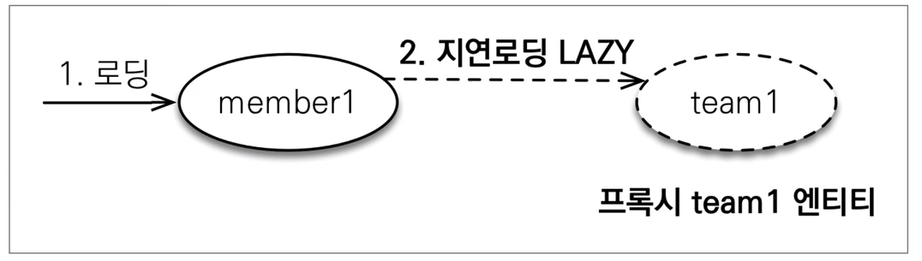
지연 로딩
동작
로딩되는 시점에 Team 엔티티는 프록시 객체로 가져옴
이후 실제 객체를 사용하는 시점에(Team을 사용하는 시점에) 초기화
@ManyToOne(fetch = FetchType.LAZY)
@JoinColumn(name="TEAM_ID")
private Team team;
Member findMember = em.find(Member.class, member1.getId());
System.out.println(“team type: "+ findMember.getTeam().getClass());
System.out.println("====================");
findMember.getTeam().getName();
System.out.println("====================");

Slide 24
지연 로딩
대부분 비즈니스 로직에서 Member만 쓰고 Team을 사용하지 않는다면?
Lazy 전략
대부분 비즈니스 로직에서 Member와 Team을 같이 사용한다면?
SELECT 쿼리가 따로따로 나감
→즉시 로딩(EAGER) 전략을 사용(이론)

Slide 25
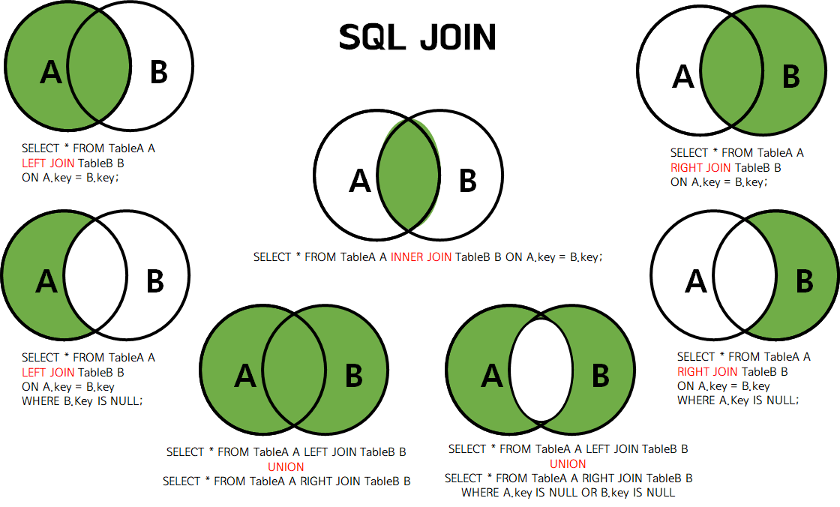
참고
NULL 제약조건과 JPA 조인 전략
즉시 로딩 실행 SQL에서 사용된 조인은 내부 조인(INNER JOIN)인가 외부 조인(OUTER JOIN)인가?
회원 테이블의 외래키인 TEAM_ID는 NULL을 허용. 따라서 회원이 팀에 소속되지 않을 수 있음
팀에 소속하지 않은 회원과 팀을 내부조인하면 팀은 물론이고 회원 데이터도 조회할 수 없음
em.find(Member.class, 1L)
JPA
즉시 로딩이네? 조인을 이용하자
그런데 내부 조인? 외부 조인?
잘 모르겠다. FK가 없어도 에러가 안나는 외부 조인을 사용하자
내부 조인
외부 조인

Slide 26
참고
내부 조인이 외부 조인보다 성능과 최적화에 더 유리
(다대일 상황에서)내부 조인을 사용하려면?
외래 키에 NOT NULL 제약 조건을 설정하면 값이 있는 것을 보장
JPA에도 이 사실을 알림
JPA는 즉시 로딩 전략에서 선택적 관계면 외부 조인, 필수 관계면 내부 조인을 사용
한편, 일대다 관계에서는 설정과 상관 없이 항상 외부 조인을 사용
public class Member extends BaseEntity{ . . . @ManyToOne(fetch = FetchType.EAGER) @JoinColumn(name = "TEAM_ID", nullable = false) private Team team;
방법1
@ManyToOne(fetch = FetchType.EAGER, optional = false) @JoinColumn(name = "TEAM_ID") private Team team;
방법2

Slide 27
프록시와 즉시 로딩 주의점
실무에서는 가급적 지연 로딩만 사용
예상하지 못한 SQL이 발생
즉시로딩을 사용했을 때, Member를 find 했는데 Team까지 찾는 join 쿼리가 나감
많은 조인 발생
JPQL에서 N+1 문제 발생
실무에서 복잡한 쿼리를 위한 JPQL 사용시 발생
특정 엔티티만 조회했는데 조회한 엔티티와 연관된 엔티티 개수만큼(N개) 추가적인 쿼리가 실행
쿼리 1개를 날리면서 추가적으로 N개의 쿼리가 나감

Slide 28
프록시와 즉시 로딩 주의점
JPQL의 N+1문제 예시(매우 중요)
Team team1 = new Team();
team1.setId("team1");
em.persist(team1);
Team team2 = new Team();
team2.setId("team2");
em.persist(team2);
Member member1 = new Member();
member1.setId("member1");
member1.setTeam(team1);
em.persist(member1);
Member member2 = new Member();
member2.setId("member2");
member2.setTeam(team2);
em.persist(member2);
em.flush();
em.clear();
System.out.println("========================================================");
List<Member> members = em.createQuery("select m from Member m", Member.class).getResultList();

Slide 29
프록시와 즉시 로딩 주의점
JPQL의 N+1문제 예시(매우 중요)
"select m from Member m"을 분석해서 select * from Member SQL 생성
데이터베이스에서 결과를 받아 member 인스턴스들을 생성
member.team의 글로벌 페치 전략이 즉시 로딩이므로 member를 로딩하는 즉시 연관된 team도 로딩
연관된 team을 영속성 컨텍스트에서 찾음
없으면 SELECT * FROM TEAM WHERE ID = ? SQL로 team 을 찾음
List<Member> members = em.createQuery("select m from Member m", Member.class).getResultList();

Slide 30
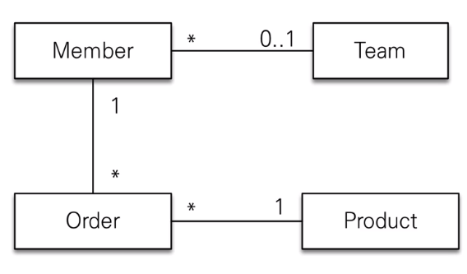
페치 전략 예시
페치 전략 예시
Member와 Team을 자주 함께 사용 -> 즉시 로딩
Member와 Order는 가끔 사용 -> 지연 로딩
Order와 Product는 자주 함께 사용 -> 즉시 로딩
위와 같이 설정해 놓고 쓸 수 있지만, 이론일 뿐
실무에서는 전부 LAZY로
N+1문제는 JPQL의 fetch join, 엔티티 그래프(어노테이션), batch size 등등으로 해결

Slide 31
즉시 로딩과 지연 로딩
정리
모든 연관 관계는 지연 로딩으로
개발이 끝나고 정말 필요한 부분만 즉시 로딩으로
JPA의 기본 페치 전략은 연관된 엔티티가 하나면 즉시 로딩을, 컬렉션이면 지연 로딩을 사용
@ManyToOne, @OneToOne: 즉시 로딩 → 명시적으로 지연 로딩 설정
@OneToMany, @ManyToMany: 지연 로딩
FetchType.EAGER 설정과 조인 전략
@ManyToOne, @OneToOne
(Optional=false): 내부조인
(Optional=true): 외부조인
@OneToMany, @ManyToMany
(Optional=false):외부조인
(Optional=true): 외부조인

Slide 32
영속성 전이와 고아 객체

Slide 33
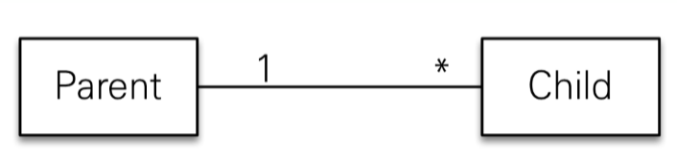
영속성 전이 (CASCADE)
특정 엔티티를 영속 상태로 만들 때 연관된 엔티티도 자동으로 영속 상태로 만들고 싶다면
예시: 부모 엔티티를 저장할 때 자식 엔티티도 함께 저장
Parent 중심으로 코드를 작성하므로 그와 연관된 엔티티는 자동으로 저장되길 원함: 편의성 측면
개념 정리
즉시로딩, 지연로딩, 연관관계 세팅과 전혀 관계가 없음
나의 엔티티 상태 변화하면 연관되어 있는(ex. @OneToMany, @ManyToOne) 엔티티에도 상태 변화를 전이시키는 옵션
전이를 쉽게 생각하면 "상태가 똑같아진다"로 해석

Slide 34
영속성 전이 (CASCADE)
@Getter
@Setter
@Entity
public class Child {
@Id @GeneratedValue(strategy = GenerationType.IDENTITY)
@Column(name = "CHILD_ID")
private Long Id;
private String name;
@ManyToOne
@JoinColumn(name="PARENT_ID")
private Parent parent;
}
@Getter
@Setter
@Entity
public class Parent {
@Id
@GeneratedValue(strategy = GenerationType.IDENTITY)
@Column(name = "PARENT_ID")
private Long Id;
private String name;
@OneToMany(mappedBy = "parent")
private List<Child> childList = new ArrayList<Child>();
public void addChild(Child child) {
childList.add(child);
child.setParent(this);
}
}

Slide 35
영속성 전이 (CASCADE)
저장
Child child1 = new Child();
Child child2 = new Child();
Parent parent = new Parent();
parent.addChild(child1);
parent.addChild(child2);
em.persist(parent);
전이를 사용하지 않았을 때
parent엔티티에서
childList에 CascadeType.ALL
설정 후 실행(DB확인)
@OneToMany(mappedBy = "parent", cascade = CascadeType.ALL)
private List<Child> childList = new ArrayList<Child>();

Slide 36
삭제
전이를 사용할 경우
전이를 사용하지 않았을 때
Child child1 = new Child();
Child child2 = new Child();
Parent parent = new Parent();
parent.addChild(child1);
parent.addChild(child2);
em.persist(parent);
em.persist(child1);
em.persist(child2);
em.flush();
em.clear();
Parent findParent = em.find(Parent.class, 1L);
Child findChild1 = em.find(Child.class, 1L);
Child findChild2 = em.find(Child.class, 2L);
em.remove(findChild1);
em.remove(findChild2);
em.remove(findParent);
Parent parent = em.find(Parent.class, 1L);
em.remove(parent);
외래 키 제약조건을 고려해서
(FK를 가진)자식을 먼저 삭제하고 부모를 삭제

Slide 37
영속성 전이 (CASCADE)
CascadeType
옵션 | 정보
CascadeType.ALL | 모두 적용(parent와 child가 life cycle이 거의 유사할 때)
CascadeType.PERSIST | 부모를 저장할 때 자식도 저장
CascadeType.REMOVE | 부모를 삭제할 때 자식도 삭제(삭제는 주의)
CascadeType.MERGE
CascadeType.REFRESH
CascadeType.DETACH

Slide 38
영속성 전이 (CASCADE)
OneToMany에 다 적용하면 되나?
단독 소유인지를 확인: ER다이어그램을 그려보면 파악 가능
Parent1
Parent1
Parent2
Child1
Child2
Child3
Child1
Child2
Child3
child가 한 부모에 의해서만 관리될 경우(O)
(+parent와 child가 life cycle이 유사할 때
child가 여러 부모에 의해 관리될 경우(X)

Slide 39
고아 객체(ORPHAN)
개념
부모 엔티티와 연관관계가 끊어진 자식 엔티티를 자동으로 삭제(상태와는 무관)
orphanRemoval = true
@OneToOne, @OneToMany만 가능
@OneToMany(mappedBy = "parent", cascade = CascadeType.ALL, orphanRemoval = true)
Child child1 = new Child();
Child child2 = new Child();
Parent parent = new Parent();
parent.addChild(child1);
parent.addChild(child2);
em.persist(parent);
em.flush();
em.clear();
Parent findParent = em.find(Parent.class, parent.getId());
//자식 엔티티를 컬렉션에서 제거 → DELETE FROM CHILD WHERE ID = ?
findParent.getChildList().remove(0);
모든 자식 제거
findParent. getChildList().clear()

Slide 40
고아 객체(ORPHAN)
부모가 제거되면?
부모를 제거 → 자식은 강제로 고아(참조를 잃는다) → 자식도 삭제
여기서 중요한 것은 자식이 "참조를 잃어서 삭제되었다는 것"
이때 자식도 함께 제거
@OneToMany(mappedBy = "parent", orphanRemoval = true)
private List<Child> childList = new ArrayList<Child>();
em.persist(parent);
em.persist(child1);
em.persist(child2);
em.flush();
em.clear();
Parent findParent = em.find(Parent.class, parent.getId());
em.remove(findParent); //findParent를 DB에서 제거하겠다

Slide 41
고아 객체 정리
참조가 제거된 엔티티는 다른 곳에서 참조하지 않는 고아 객체로 인식하여 자동 삭제
특정 엔티티가 단독으로 소유할 때만 사용
@OneToOne, @OneToMany만 가능
부모를 제거하면 자식도 자동 제거
CascadeType.ALL + orphanRemoval = true ➔ 부모 엔티티를 통해서 자식의 생명 주기를 관리

Slide 42
상태전이 vs 고아객체 삭제(둘 간의 미묘한 차이)
@Entity
class Parent {
:
@OneToMany(cascade=CascadeType.REMOVE)
private List<Child> childList = new ArrayList<Child>();
:
}
@Entity
class Parent {
:
@OneToOne(orphanRemoval=true)
private List<Child> childList = new ArrayList<Child>();
:
}
vs
parent.setchildList(null)
CascadeType.REMOVE
orphanRemoval=true
삭제 쿼리 실행 X
(단지 참조가 제거 되었을 뿐 parent의 상태가 변경된 것은 아님)
삭제 쿼리 실행

